Slide 1

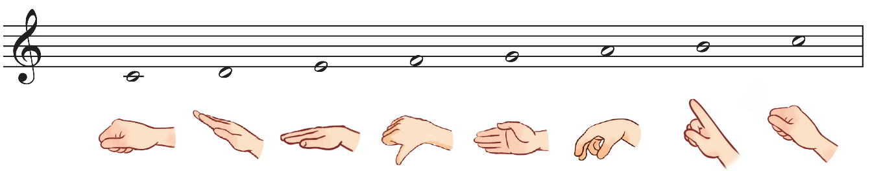


Hoạt động mở đầu
Quan sát và nhận ra kí hiệu bàn tay mới

Slide 2
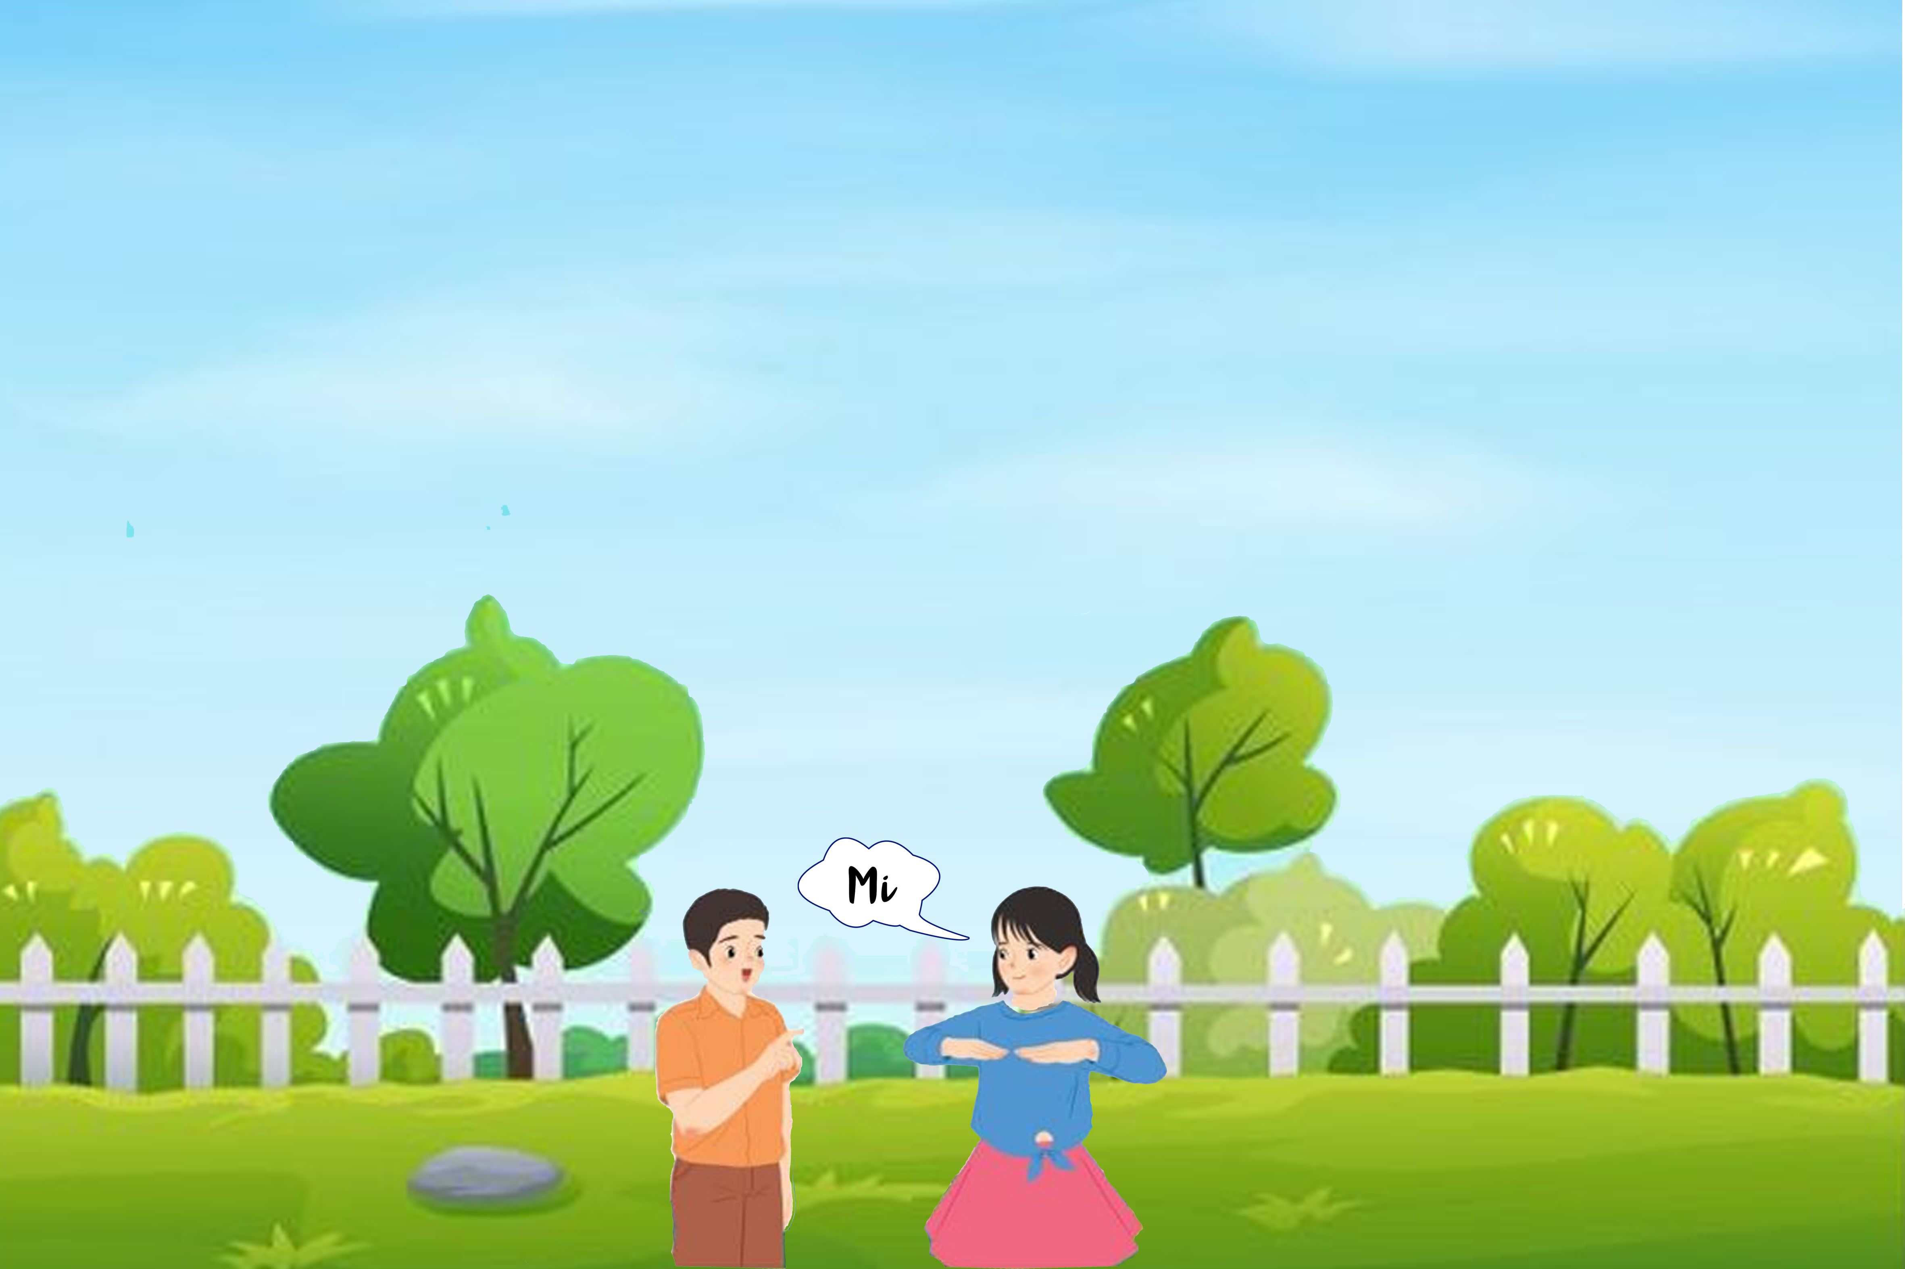




TIẾT 10
ĐỌC NHẠC BÀI SỐ 2
ÔN TẬP BÀI HÁT VUI ĐẾN TRƯỜNG

Slide 3
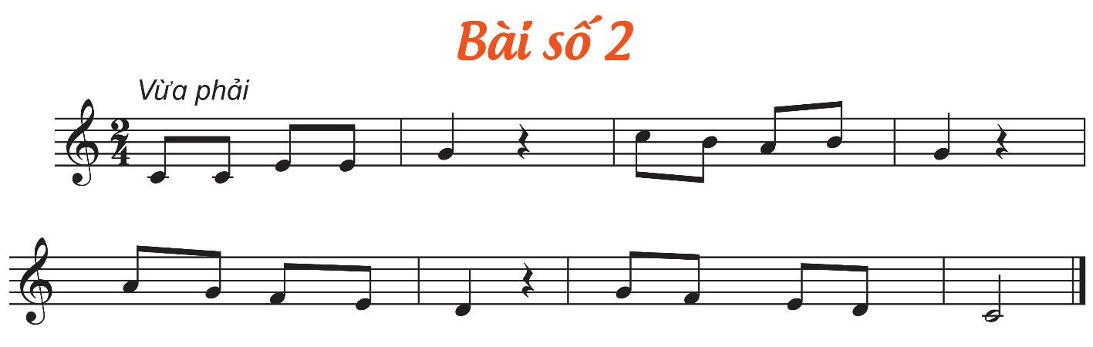
HOẠT ĐỘNG TÌM HIỂU HÌNH THÀNH KIẾN THỨC
NỘI DUNG ĐỌC NHẠC BÀI SỐ 2
1
2
? Hình nốt nhạc, tên nốt nhạc

Slide 4
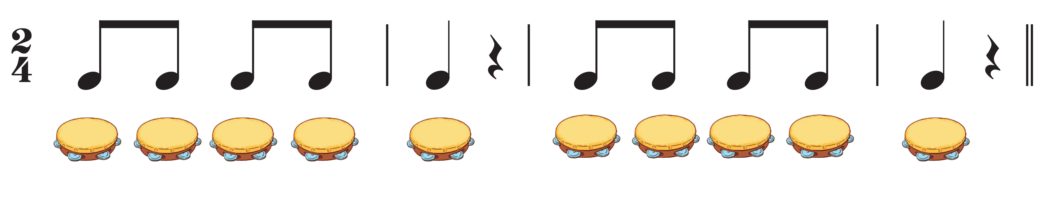

Luyện tiết tấu

Slide 5

Đọc tên nốt nhạc từng câu
1
2

Slide 6
CÂU 1

Slide 7
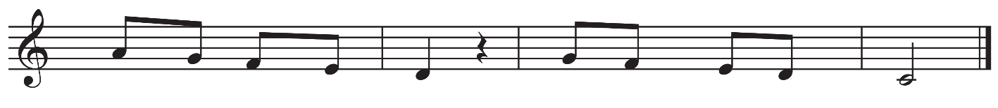
CÂU 2

Slide 8

HOẠT ĐỘNG THỰC HÀNH LUYỆN TẬP
Đọc cả bài các hình thức: Lớp, cá nhân, tổ, nhóm

Slide 9


Đọc nhạc theo nhóm

Slide 10

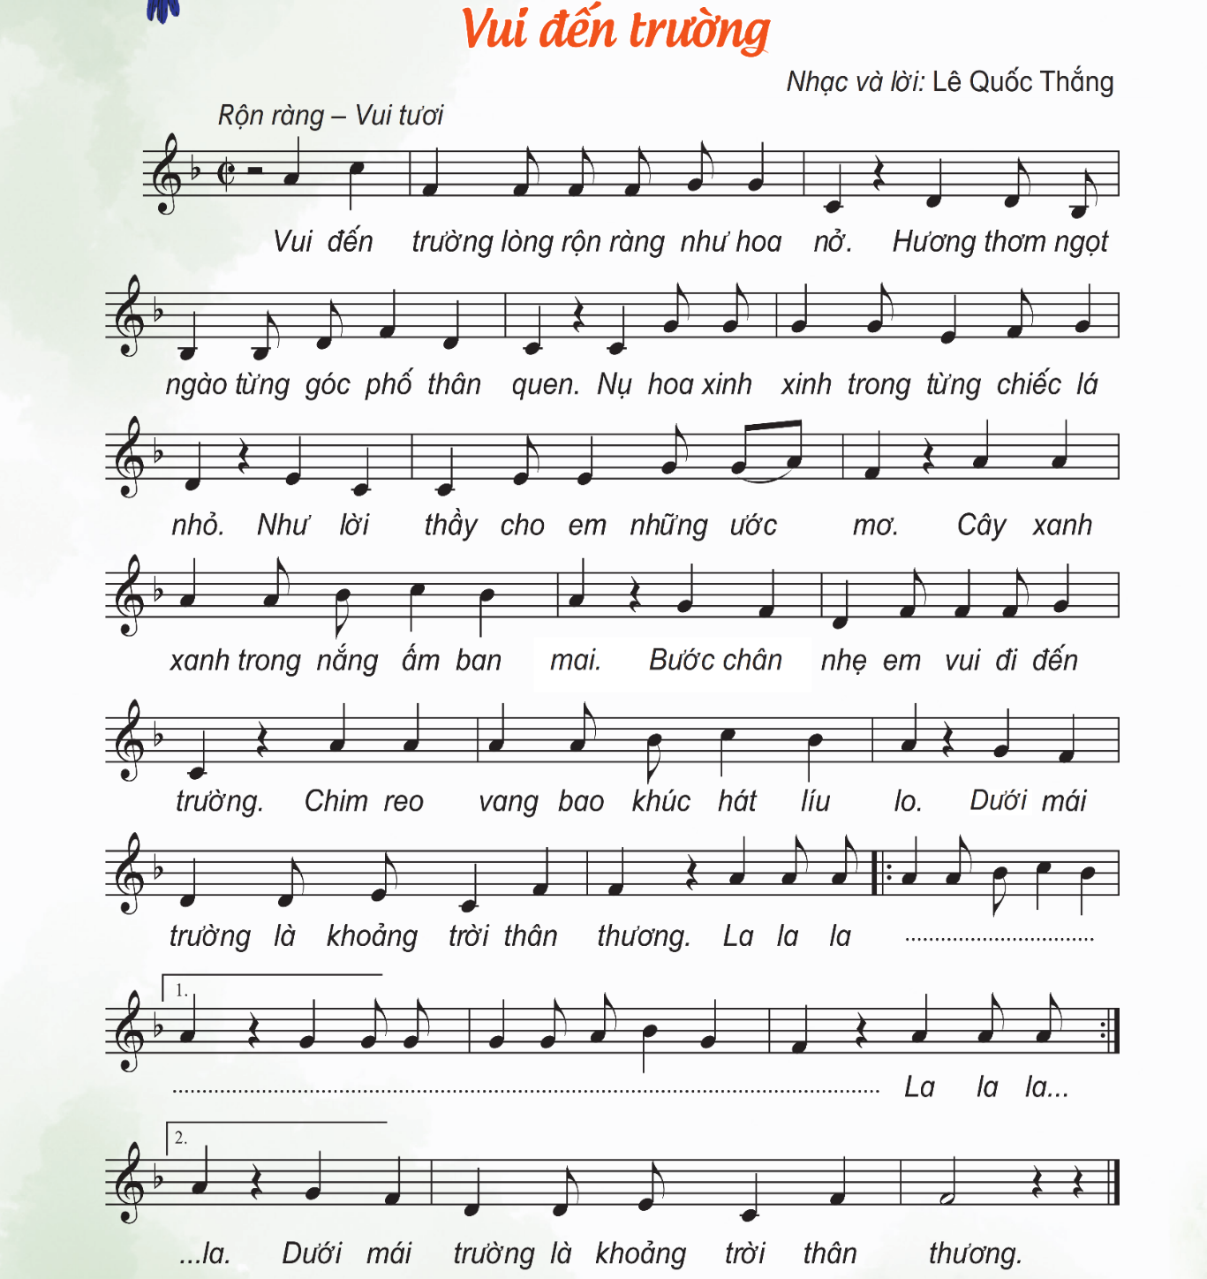
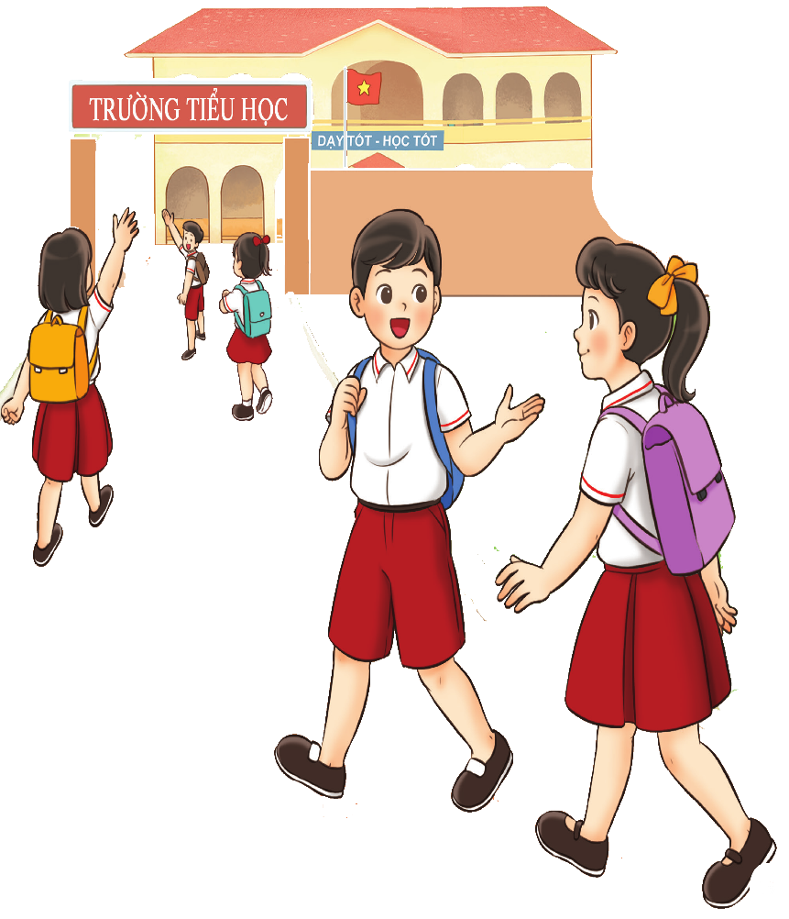
NỘI DUNG ÔN TẬP BÀI HÁT VUI ĐẾN TRƯỜNG
Hoạt động thực hành luyện tập
Ôn hát các hình thức

Slide 11
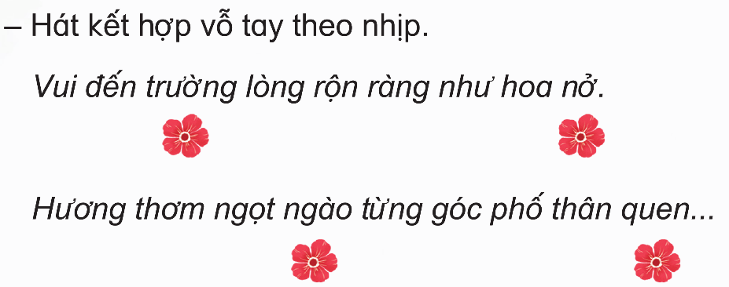




Slide 12
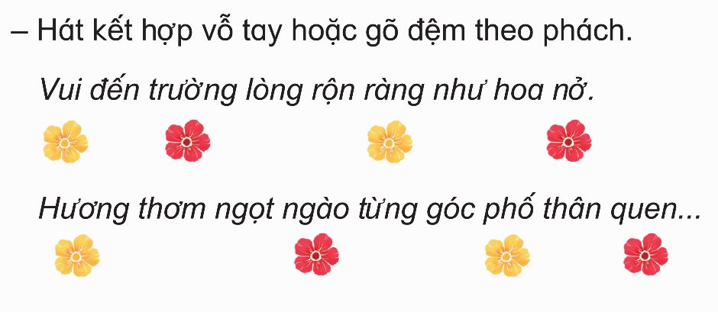

Slide 13
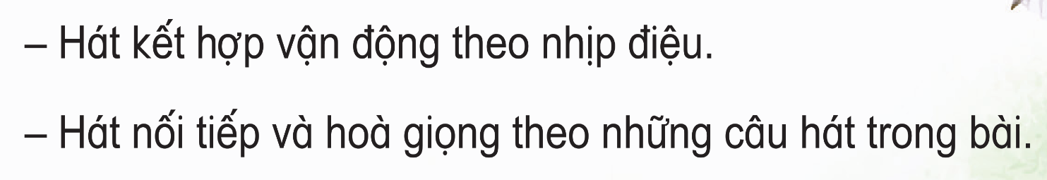
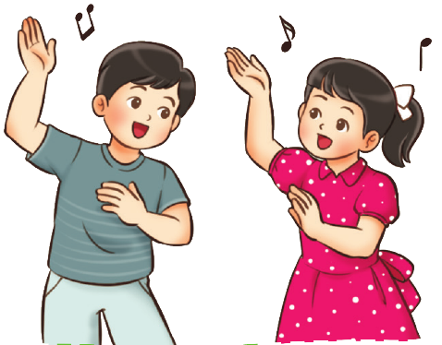
(Nhóm 1 hát câu 1,3 nhóm 2 hát câu 2,4 cả 2 nhóm hát câu 5,6)

Slide 14

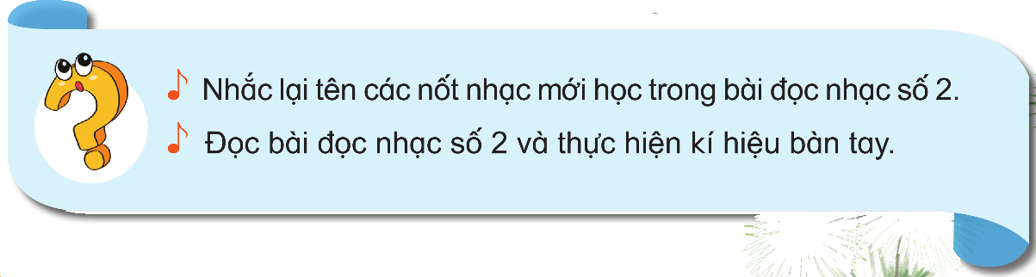

GIÁO DỤC, CỦNG CỐ DẶN DÒ

Slide 15




Chúa quý thầy cô mạnh khỏe
Các em học sinh chăm ngoan học giỏi

